Slide 1






CHÀO MỪNG CẢ LỚP
ĐẾN VỚI TIẾT HỌC HÔM NAY!

Slide 2

KHỞI ĐỘNG
1. Em hãy nêu tính chất đại lượng tỉ lệ thuận.
2. Em hãy nêu tính chất đại lượng tỉ lệ nghịch.

Slide 3


CHƯƠNG VI: TỈ LỆ THỨC VÀ ĐẠI LƯỢNG TỈ LỆ
BÀI LUYỆN TẬP CHUNG TRANG 19

Slide 4


NỘI DUNG BÀI HỌC
Các dạng toán:
Dạng 1:
Nhận biết hai đại lượng tỉ lệ thuận, tỉ lệ nghịch
Giải một số bài toán đơn giản về đại lượng tỉ lệ thuận
Dạng 2:
Dạng 3:
Giải một số bài toán đơn giản về đại lượng tỉ lệ nghịch

Slide 5


HĐ: PHÂN TÍCH CÁC VÍ DỤ:
Dạng 1:
Nhận biết hai đại lượng tỉ lệ thuận, tỉ lệ nghịch (Ví dụ 1)
Giải một số bài toán đơn giản về đại lượng tỉ lệ thuận (Ví dụ 2)
Dạng 2:
Dạng 3:
Giải một số bài toán đơn giản về đại lượng tỉ lệ nghịch (Ví dụ 3)

Slide 6





Ví dụ 1 (SGK – tr19)
Cho biết x tỉ lệ thuận với y theo hệ số tỉ lệ 2, y tỉ lệ nghịch với z theo hệ số tỉ lệ 3. Hỏi x tỉ lệ thuận hay tỉ lệ nghịch với z và hệ số tỉ lệ bằng bao nhiêu?
$$y=\frac{3}{z}$$
Theo đề bài, ta có: $x=2y$và
Giải
$$x =2y=2\text{.}\frac{3}{z}=\frac{6}{z}$$
Từ đây suy ra
Vậy x tỉ lệ nghịch với z theo hệ số tỉ lệ 6

Slide 7

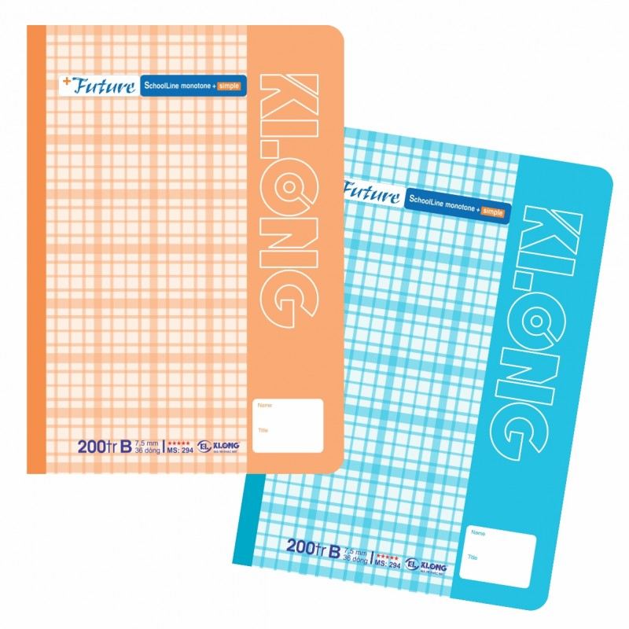

Ví dụ 2 (SGK – tr19)
Biết rằng giá một quyển vở loại 120 trang bằng 80% giá một quyển vở loại 200 trang. Hỏi với cùng số tiền để mua 16 quyển vở loại 200 trang, bạn Minh có thể mua được bao nhiêu quyển vở loại 120 trang?

Slide 8

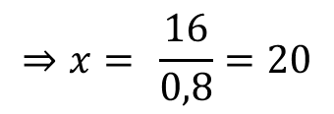
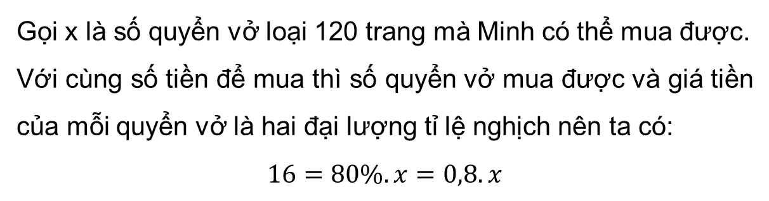
Giải
Gọi x là số quyển vở loại 120 trang mà Minh có thể mua được.
Với cùng số tiền để mua thì số quyển vở mua được và giá tiền của mỗi quyển vở là hai đại lượng tỉ lệ nghịch nên ta có:
$$16=80\%.x=0,8.x$$
$$⇒x= \frac{16}{0,8}=20$$
Vậy với cùng số tiền để mua 16 quyển vở loại 200 trang, Minh có thể mua được 20 quyển vở loại 120 trang.

Slide 9


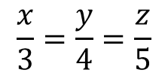

Ví dụ 3 (SGK – tr19)
Tính độ dài các cạnh của một tam giác, biết chu vi của tam giác là 48 cm và độ dài các cạnh của nó tỉ lệ với 3; 4; 5.
Giải
Gọi độ dài ba cạnh của tam giác lần lượt là: x, y, z (cm, x, y, z> 0)
Theo đề bài, ta có:
$$\frac{x}{3}=\frac{y}{4}=\frac{z}{5}$$
và $x+y+z=48$

Slide 10


Theo tính chất của dãy tỉ số bằng nhau, ta có:
$$\frac{x}{3}=\frac{y}{4}=\frac{z}{5}=\frac{x+y+z}{3+4+5}=\frac{48}{12}=4$$
Suy ra $x=4.3=12; y=4.4=16; z=4.5=20$
Vậy độ dài ba cạnh của tam giác đó là 12cm, 16 cm và 20 cm.

Slide 11

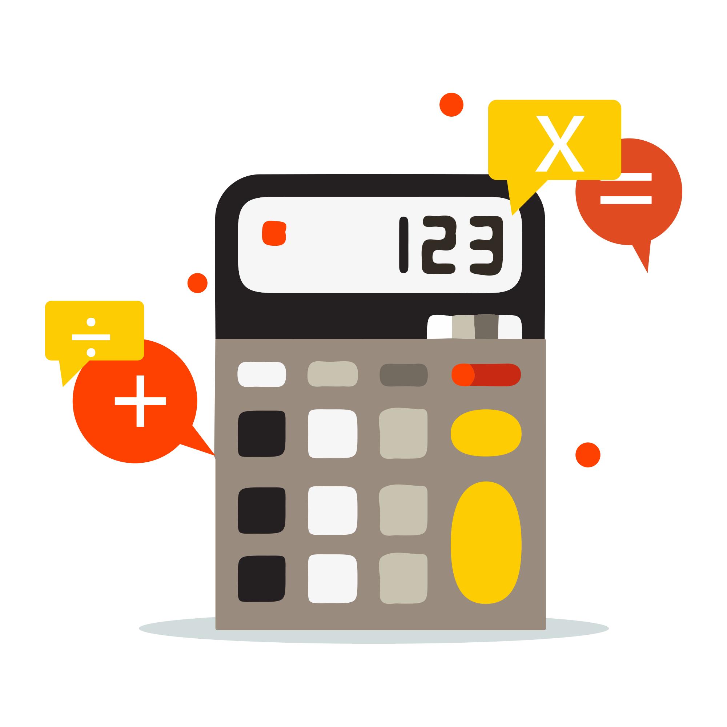
LUYỆN TẬP
Bài 6.27 (Tr20)
HOẠT ĐỘNG NHÓM ĐÔI
Các giá trị của hai đại lượng x và y được cho bởi bảng sau đây:
x | 0.5 | 1 | 1.5 | 2 | 2.5
y | 2.5 | 5 | 7.5 | 10 | 12.5
Hỏi hai đại lượng x và y có quan hệ tỉ lệ thuận hay tỉ lệ nghịch không? Viết công thức liên hệ giữa x và y.

Slide 12


Giải
x | 0.5 | 1 | 1.5 | 2 | 2.5
y | 2.5 | 5 | 7.5 | 10 | 12.5
$$\frac{x}{y}=\frac{1}{5}$$
Theo bảng giá trị ta luôn có hay $y=5x$
Do đó, hai đại lượng x và y tỉ lệ thuận với nhau.

Slide 13


LUYỆN TẬP
Bài 6.28 (Tr20)
HOẠT ĐỘNG NHÓM ĐÔI
Cho ba đại lượng x, y, z. Tìm mối quan hệ giữa hai đại lượng x và z, biết rằng:
a) x và y tỉ lệ thuận, y và z tỉ lệ thuận;
b) x và y tỉ lệ thuận, y và z tỉ lệ nghịch;
c) x và y tỉ lệ nghịch, y và z tỉ lệ nghịch.

Slide 14


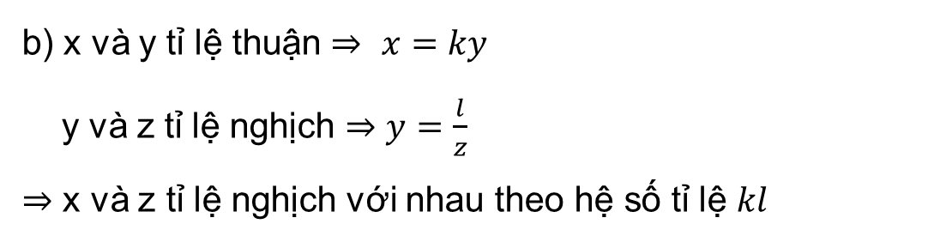
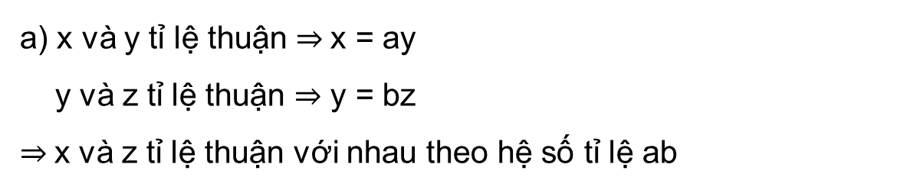



Giải
a) x và y tỉ lệ thuận $⇒$x = ay
y và z tỉ lệ thuận $⇒$ y = bz
$⇒$x và z tỉ lệ thuận với nhau theo hệ số tỉ lệ ab
$⇒$ x = ab.z
b) x và y tỉ lệ thuận $⇒$ $x=ky$
y và z tỉ lệ nghịch $⇒$ $y=$ $\frac{l}{z}$
$⇒$ x và z tỉ lệ nghịch với nhau theo hệ số tỉ lệ $kl$
$⇒$ $x=$ $\frac{kl}{z}$
c) x và y tỉ lệ nghịch
y và z tỉ lệ nghịch
$⇒$ x và z tỉ lệ thuận với nhau.

Slide 15

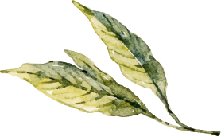



TRÒ CHƠI TRẮC NGHIỆM
Câu 1. Khi y = $\frac{a}{x}$ , với a $≠$ 0 ta nói:
A. y tỉ lệ với x
C.y tỉ lệ thuận với x theo
hệ số tỉ lệ a
B. y tỉ lệ nghịch với x
theo hệ số tỉ lệ a
D. x tỉ lệ thuận với y

Slide 16
Câu 2. Khi có x = k.y (với k ≠ 0) ta nói
y tỉ lệ thuận với x theo
hệ số tỉ lệ k
C. x và y không tỉ lệ thuận
với nhau
B. x tỉ lệ thuận với y theo hệ số tỉ lệ k
D. Không kết luận được gì
về x và y

Slide 17


Câu 3. Cho biết đại lượng x tỉ lệ thuận với đại lượng y theo
hệ số tỉ lệ -4. Hãy biểu diễn y theo x
A. $y=\frac{1}{4}x$
C. $y=−\frac{1}{4}x$
D. 4x
B. y = -4x

Slide 18
Câu 4. Một ô tô đi quãng đường 126 km với vận tốc v(km/h) và thời gian t (h). Chọn câu đúng về mối quan hệ của v và t .
A. v và t là hai đại lượng tỉ lệ nghịch với hệ số tỉ lệ $\frac{1}{126}$
B. v và t là hai đại lượng tỉ lệ nghịch với hệ số tỉ lệ 126
C. v và t là hai đại lượng tỉ lệ thuận với hệ số tỉ lệ 126
D. v và t là hai đại lượng tỉ lệ thuận với hệ số tỉ lệ $\frac{1}{126}$

Slide 19




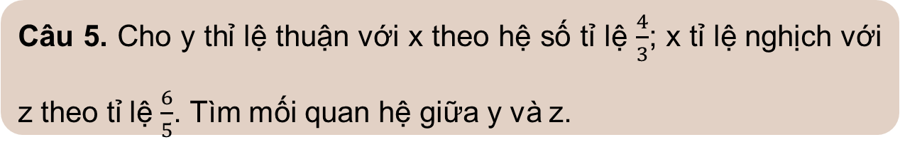
Câu 5. Cho y thỉ lệ thuận với x theo hệ số tỉ lệ $\frac{4}{3}$; x tỉ lệ nghịch với z theo tỉ lệ $\frac{6}{5}$. Tìm mối quan hệ giữa y và z.
A. $y=\frac{5}{8}z$
C.$z=\frac{5}{8}y$
D$\text{.} z=\frac{8}{5}y$
B. $y= \frac{8}{5}z$

Slide 20
Câu 6. Trước khi xuất khẩu cà phê, người ta chia cà phê thành 4 loại: loại 1, loại 2, loại 3, loại 4 tỉ lệ với 4;3;2;1. Tính khối lượng cà phê loại 4 biết tổng số cà phê bốn loại là 300kg.
A. 30 kg
C. 48 kg
D. 144 kg
B. 36 kg

Slide 21
Câu 7. Hai Ôtô cùng từ A đến B. Biết vận tốc của ô tô thứ nhất bằng 120% vận tốc của ô tô thứ hai và thời gian xe thứ nhất đi từ A đến B ít hơn thời gian ô tô thứ hai từ A đến B là 2 giờ. Tính thời gian xe thứ hai từ A đến B.
A. 10
C. 6
B. 12
D. 4

Slide 22
Câu 8. Ba đơn vị cùng vận chuyển 685 tấn hàng. Đơn vị A có 8 xe, trọng tải mỗi xe là 4 tấn. Đơn vị B có 10 xe, trọng tải mỗi xe là 5 tấn. Đơn vị C có 10 xe là 4,5 tấn. Hỏi đơn vị B đã vận chuyển bao nhiêu tấn hàng, biết rằng mỗi xe được huy dộng một số chuyến như nhau
A. 160 tấn hàng
C. 250 tấn hàng
B. 300 tấn hàng
D. 225 tấn hàng

Slide 23
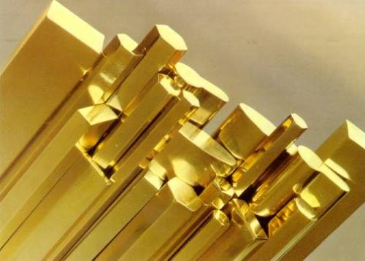
VẬN DỤNG
Bài 6.29 (Tr20)
Để thu được một loại đồng thau, người ta pha chế đồng và kẽm nguyên chất theo tỉ lệ 6 : 4. Tính khối lượng đồng và kẽm nguyên chất cần thiết để sản xuất 150 kg đồng thau.

Slide 24
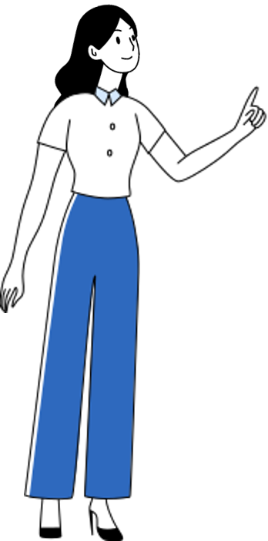
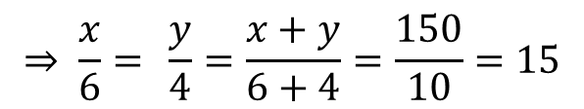

Giải
Gọi khối lượng đồng nguyên chất và kẽm nguyên chất cần thiết để sản xuất 150kg đồng thau lần lượt là: x (kg) và y (kg).
Theo đề bài ta có: x : y = 6 : 4.
$$⇒ \frac{x}{6}= \frac{y}{4}=\frac{x+y}{6+4}=\frac{150}{10}=15$$
$$⇒x=90; y= 60$$
Vậy: khối lượng đồng nguyên chất và kẽm nguyên chất cần thiết lần lượt là 90 kg và 60 kg.

Slide 25
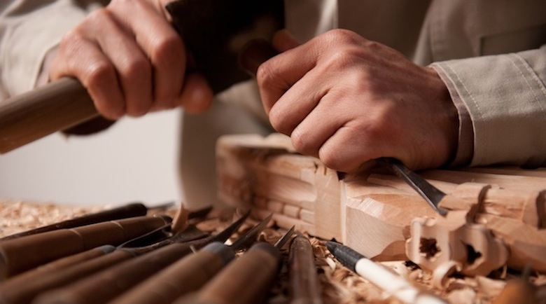
VẬN DỤNG
Bài 6.30 (Tr20)
Với thời gian để một thợ lành nghề làm được 12 sản phẩm thì người thợ học việc chỉ làm được 8 sản phẩm. Hỏi người thợ học việc phải mất bao nhiêu thời gian để hoàn thành khối lượng công việc mà người thợ lành nghề làm trong 48 giờ?

Slide 26
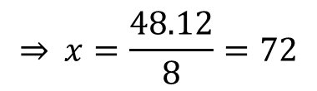
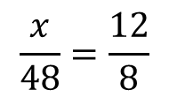
Giải
Gọi thời gian để người thợ học việc hoàn thành công việc là x (giờ, x > 0)
Theo đề ta có:
$$\frac{x}{48}=\frac{12}{8}$$
$$⇒ x=\frac{48.12}{8}=72$$
Vậy người thợ phải học việc mất 72 giờ để hoàn thành công việc.

Slide 27
HƯỚNG DẪN VỀ NHÀ
02
01
Chuẩn bị bài mới “Bài tập cuối chương VI”
Hoàn thành bài tập trong SBT

Slide 28

CẢM ƠN CẢ LỚP ĐÃ CHÚ Ý LẮNG NGHE BÀI GIẢNG!

